Slide 1


企业对接平台工作汇报
面向企业技术需求的专家对接服务平台
汇报：肖昌朝
组号：O2E-TU-2
日期：6-14
BUAASCSE

Slide 2
PART 01 稳定版汇报
目录
PART 02 BUG回复
PART 03 系统演示
BUAASCSE
BUAASCSE

Slide 3
PART 01
稳定版汇报
BUAASCSE
BAASCSE

Slide 4
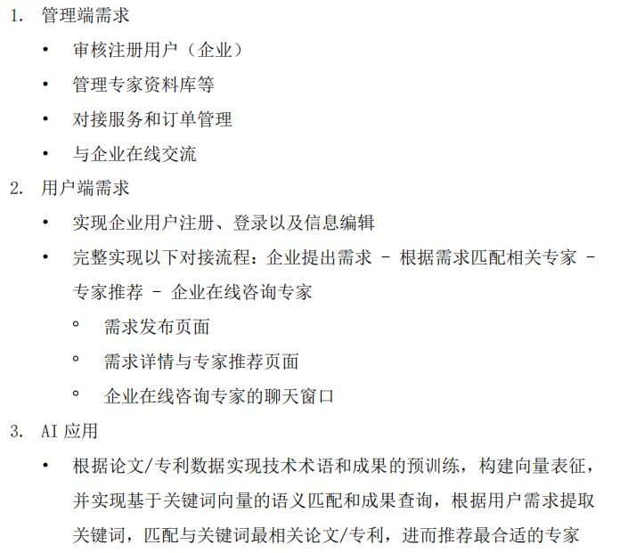
PART 01 稳定版汇报
计划需求
用户端
管理端
企业专家认证
企业专家信息编辑
需求平台
企业需求发布
企业需求管理
企业专家在线对接
订单管理
AI专家推荐
与管理端在线沟通
企业专家认证审核
需求订单管理
与用户端在线沟通
BUAASCSE
BUAASCSE

Slide 5
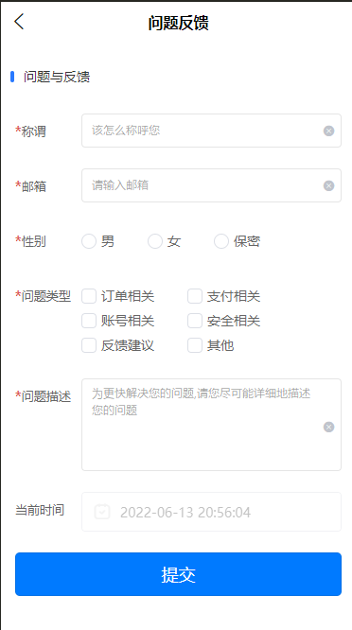
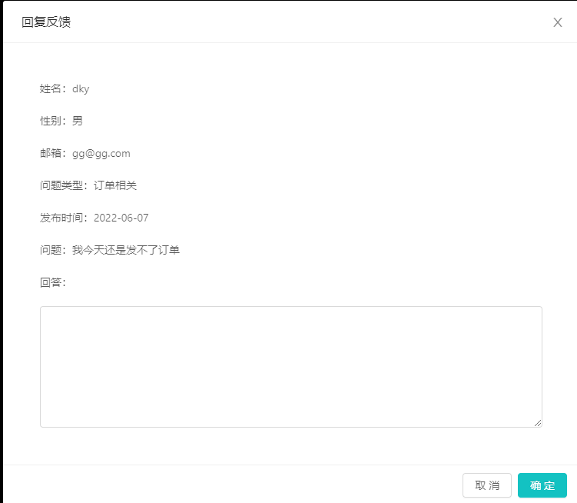
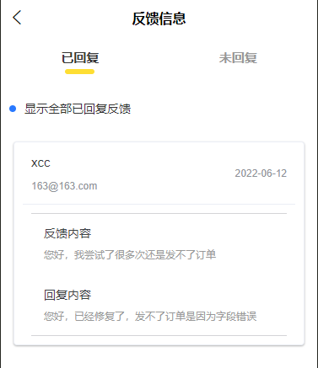
PART 01 稳定版汇报
变更需求
变更需求展示
管理端与用户端的在线交流——>反馈与回复。
BUAASCSE
BUAASCSE

Slide 6
PART 01 稳定版汇报
完成情况列表
用户端
管理端
企业专家认证
企业专家信息编辑
需求平台
企业需求发布
企业需求管理
企业专家在线对接
订单管理
AI专家推荐
与管理端在线沟通
企业评价专家
专家评价展示
用户反馈
专家论文、专利展示
常见问题解答
企业专家认证审核
需求订单管理
与用户端在线沟通
回复反馈
BUAASCSE
BUAASCSE

Slide 7
PART 02
BUG回复
BUAASCSE
BAASCSE

Slide 8
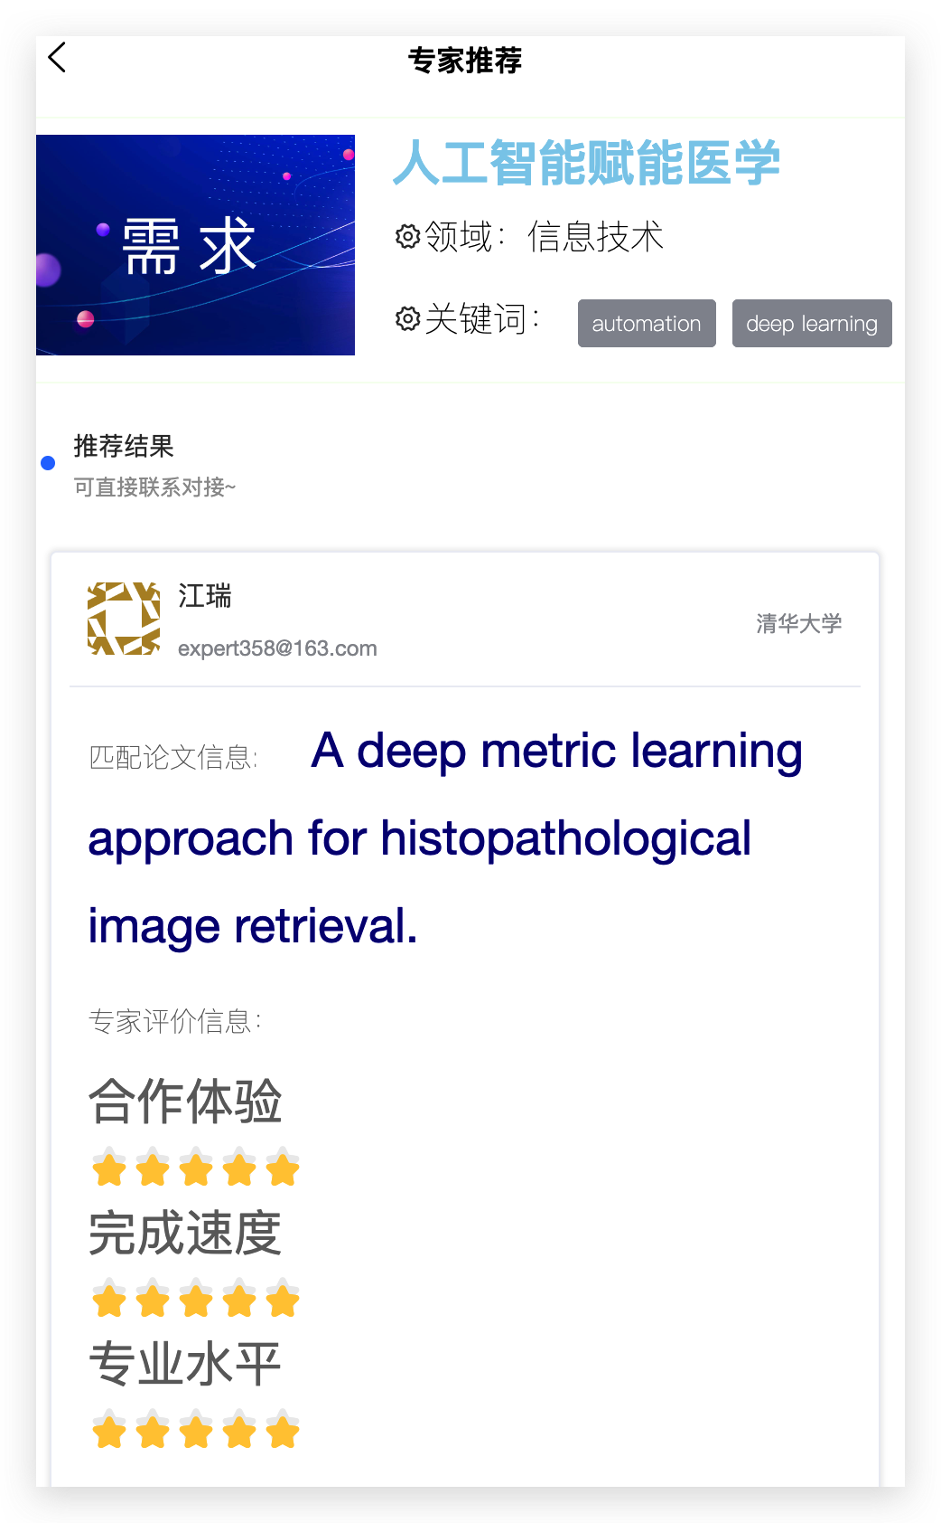
PART 02 BUG回复
用户端
1、专家在聊天框中接受订单后返回平台界面仍可选择
回复：已修复，在切换页面时会自动刷新
2、专家推荐结果相似
回复：严格意义上算不上bug，后端主要收录了英文论文，导致中文论文数量少，因此推荐结果相似，为避免这种情况，我们在需求发布界面添加了请输入英文关键词的提示
3、无法发布需求，后端返回500
回复：已修复，原因是后端对于需要发布的需求格式检验出错
4、企业信息编辑不勾选用户协议仍可以点击提交
回复：已修复，修改用户协议为必填项目
BUAASCSE
BUAASCSE

Slide 9
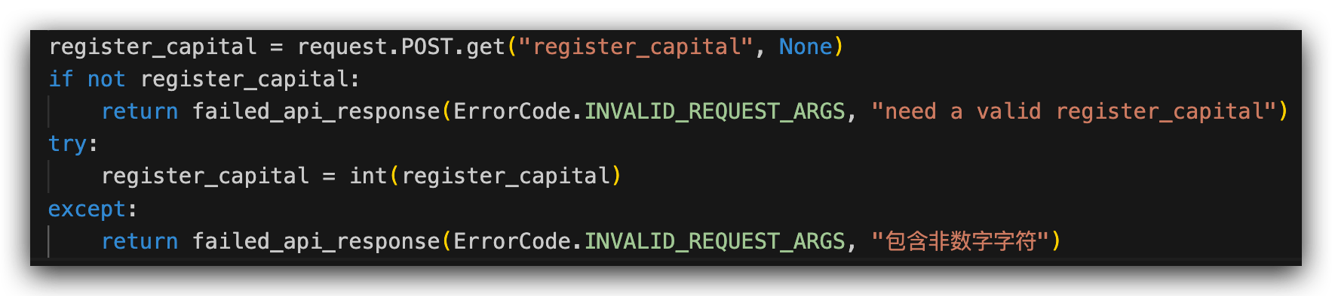

PART 02 BUG回复
用户端
5、注册资本包含汉字时，提交企业认证的后端接口返回了 500，而前端没有校验字段的合法性，也没有提交失败的错误提示
回复：已修复，前端和后端增加格式验证，前端增加错误提示
6、需求修改失败，result返回400
回复：已修复，原因是后端对于需求信息的格式校验出错
7、后端的500错误响应还包含异常调用栈和服务器信息，可能在DEBUG模式下运行，存在安全性问题
回复：已修复，修改后端DEBUG模式为False
BUAASCSE
BUAASCSE

Slide 10
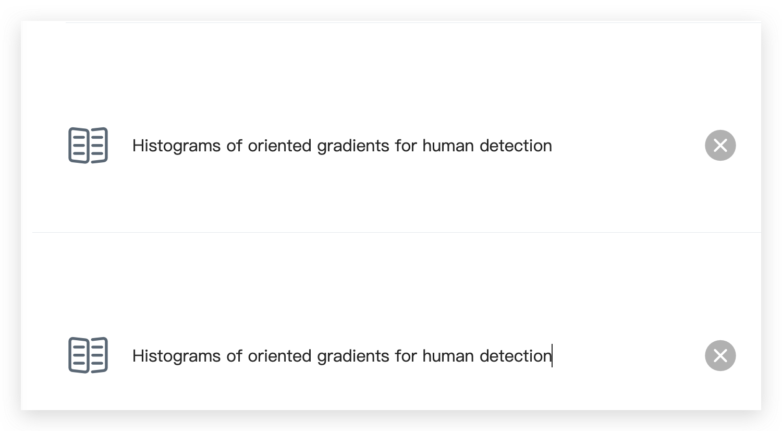
PART 02 BUG回复
用户端
8、用户端多处提交操作没有反馈信息
回复：已修复，增加所有提交操作成功和失败标识
9、专家用户认证填写的论文全称长度限制过短，使英文论文题目无法完整输入
回复：已修复，前后端均增加该字段的长度
BUAASCSE
BUAASCSE

Slide 11
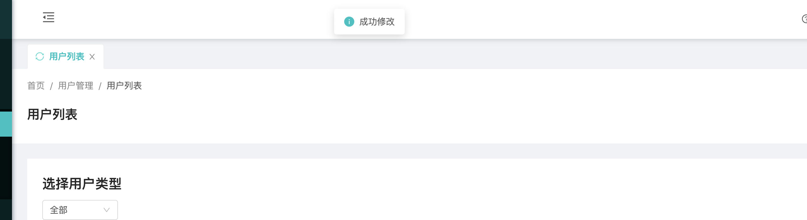
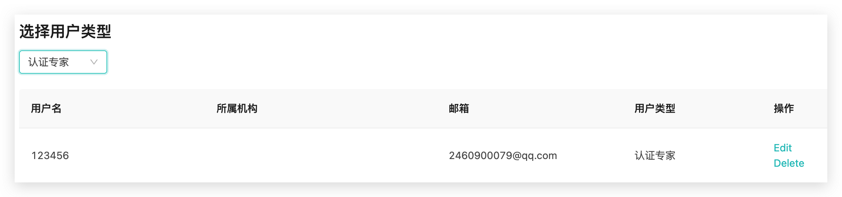
PART 02 BUG回复
管理端
10、无法修改用户信息
回复：已修复，将后端的重复判断改正，并将修改后的值传给后端进行修改
11、用户列表点击edit后，选择用户类型和下方页码跳转失效
回复：已修复，EDIT之后会更新页面，使得页码跳转和选择用户类型生效
BUAASCSE
BUAASCSE

Slide 12
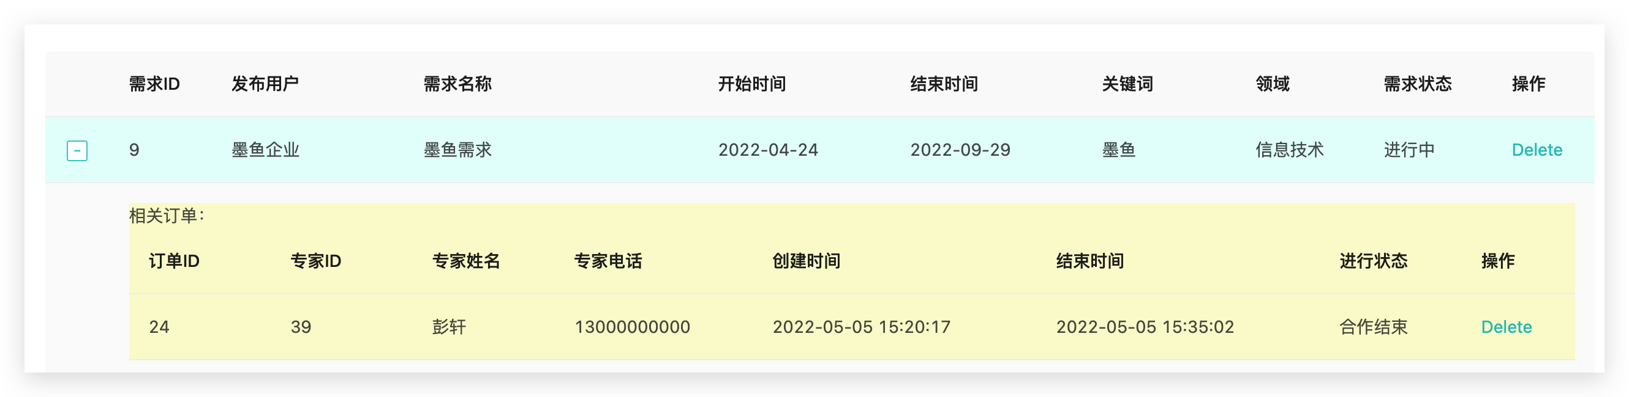
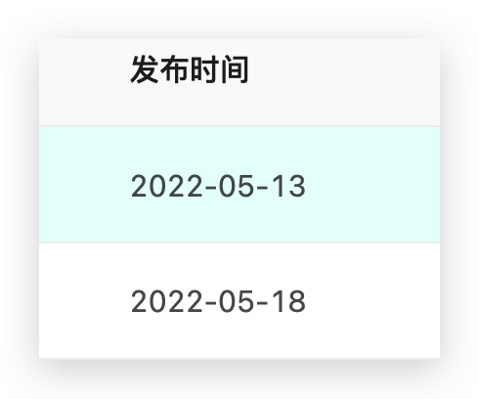
PART 02 BUG回复
管理端
12、需求订单列表“操作”一栏全为空
回复：已修复，增加需求和订单的删除操作
13、用户反馈列表的时间格式
回复：不算BUG，但为了美观，已改为YYYY-MM-DD格式
BUAASCSE
BUAASCSE

Slide 13
PART 03
系统演示
BUAASCSE
BAASCSE

Slide 14
PART 03 系统演示
稳定版系统演示
Alpha版后新增功能
系统特色功能
专家评价与展示
用户反馈与回复
AI专家推荐
专家论文、专利展示
常见问题解答
需求平台
BUAASCSE
BUAASCSE

Slide 15
END
汇报结束
BUAASCSE
BUAASCSE

Slide 16
Q & A
BUAASCSE
BUAASCSE

